Slide 1
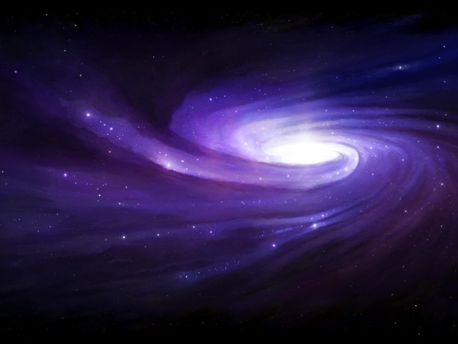
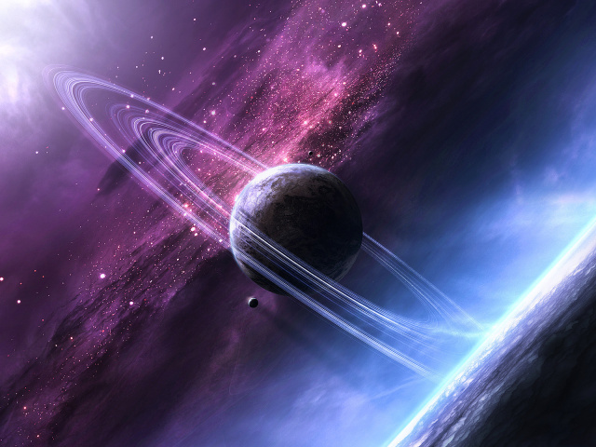
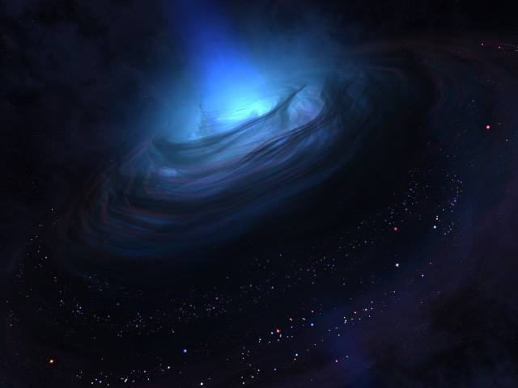
Гіганти всесвіту

Slide 2
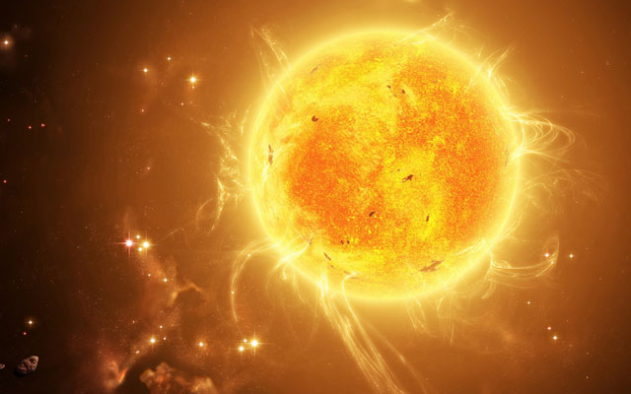
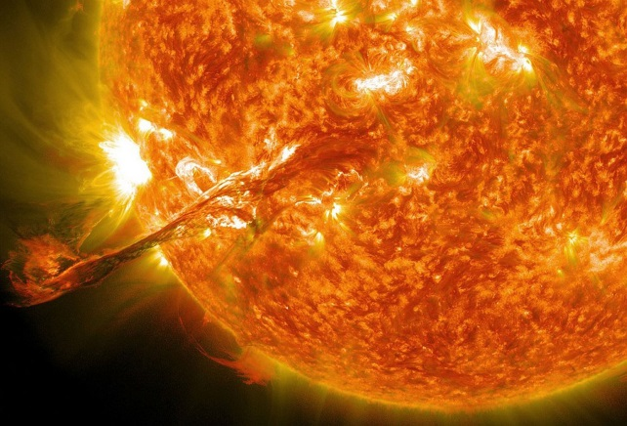
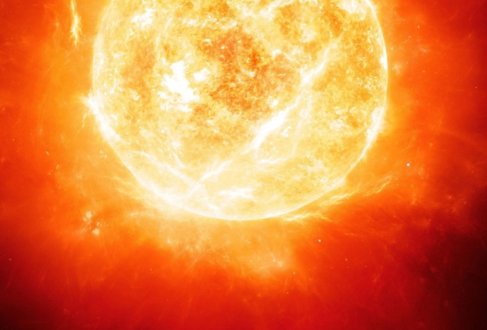
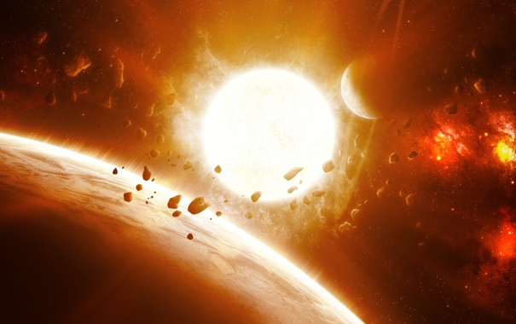
Всі зірки Всесвіту мають різний діаметр. І навіть наше Сонце не є найвеличезнішою зіркою, втім, і не найменшою. Має 1391000 кілометрів у діаметрі. Але у Всесвіті є більші зірки, вони отримали назву гіпергіганти

Slide 3
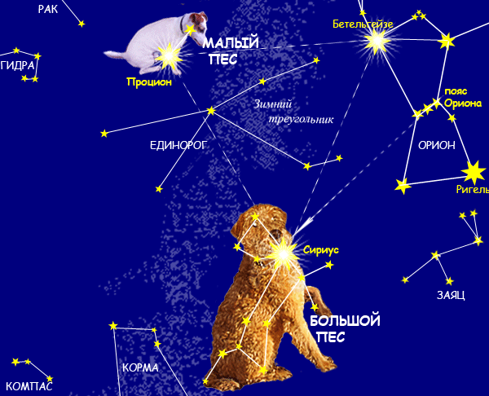
Досить довго найбільшою зіркою вважалася VY, яка знаходиться в сузір'ї Великого Пса. Не так давно радіус зірки був уточнений - і приблизно становить від 1300 до 1540 радіусів Сонця. Діаметр цього надгіганта складає близько 2 мільярдів кілометрів. VY розташувалася в 5 тисячах світлових років від Сонячної системи.

Slide 4
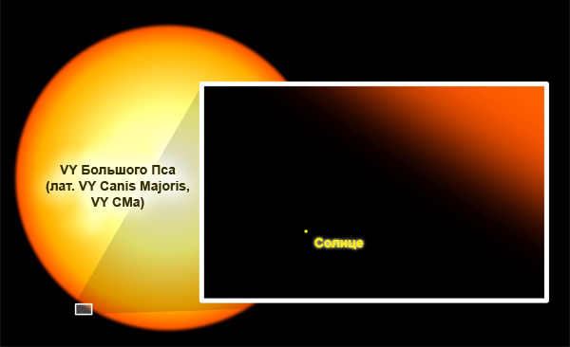
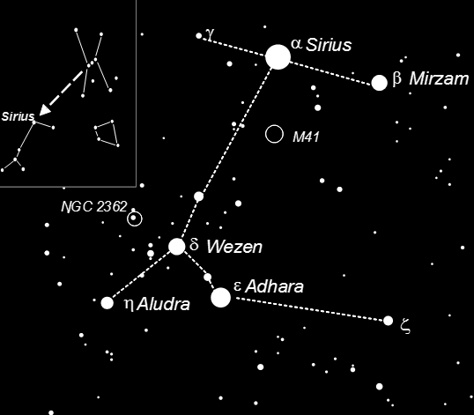
Вчені підрахували, щоб представити наскільки це гігантські розміри, один оборот навколо зірки-гіпергіганта займе 1200 років, і то, якщо летіти зі швидкістю 800 кілометрів на годину. Або ж, якщо зменшити Землю до 1 сантиметра і так само пропорційно зменшити VY, то розмір останньої буде 2,2 кілометра.

Slide 5
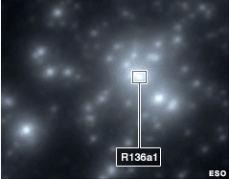
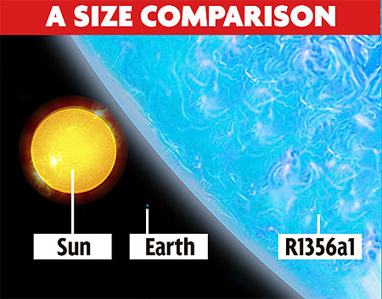
Дослідники вивчали Велику Магеланову Туманність і знайшли зірку R136a1. Неймовірне відкриття допоміг зробити космічний телескоп НАСА «Хаббл». R136a1 - новий гігант Гігант більше нашого Сонця в 256 разів. А ось за яскравістю R136a1 перевершує небесне світило в десять мільйонів разів. Такі фантастичні цифри стали одкровенням для вчених, адже вважалося, що зірок, які перевищують масу Сонця більше ніж у 150 разів, не існує.

Slide 6
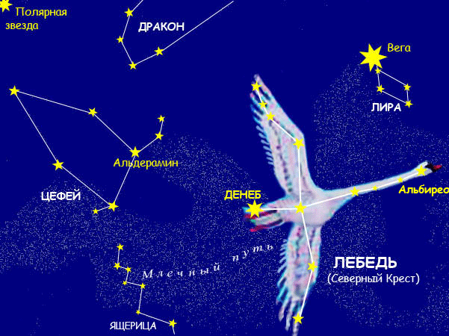
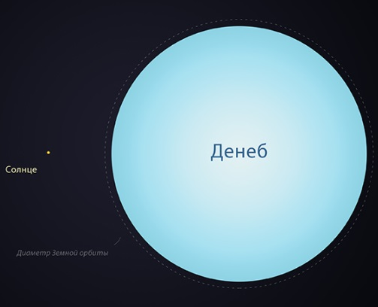
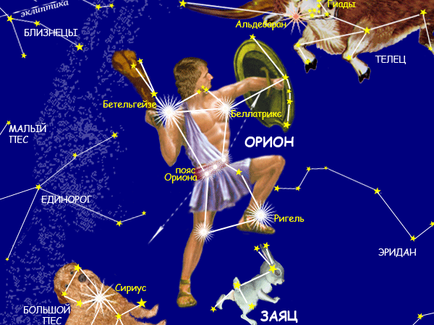
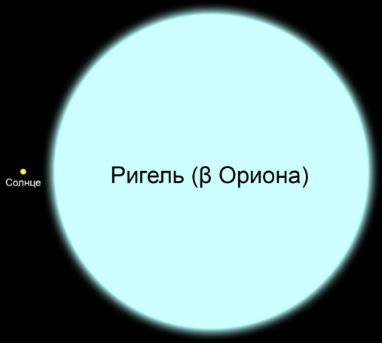
А ось найяскравішими на видимому небосхилі є зірки Ригель і Денеб з сузір'їв Оріон і Лебідь відповідно. Кожна світить яскравіше Сонця в 55 тисяч разів і 72500 разів. Віддалені від нас ці світила на 1600 і 820 світлових років.

Slide 7
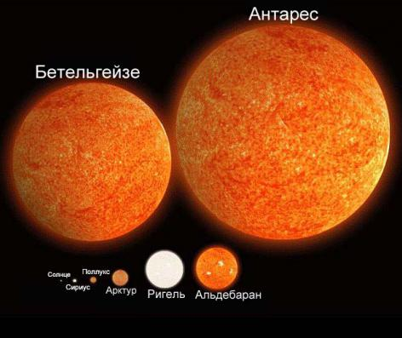
Ще одна яскрава зірка із сузір'я Оріон - зірка Бетельгейзе. Вона третя за величиною світності. Вона яскравіше сонячного світла за силою світловипромінювання в 22 тисячі разів. До слова, найбільше яскравих зірок зібрано саме в Оріоні, хоча блиск їх періодично змінюється.

Slide 8
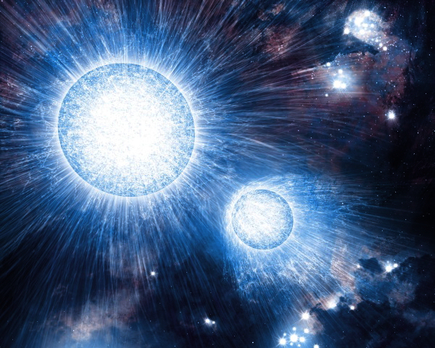
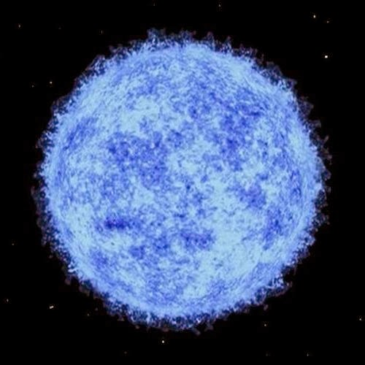
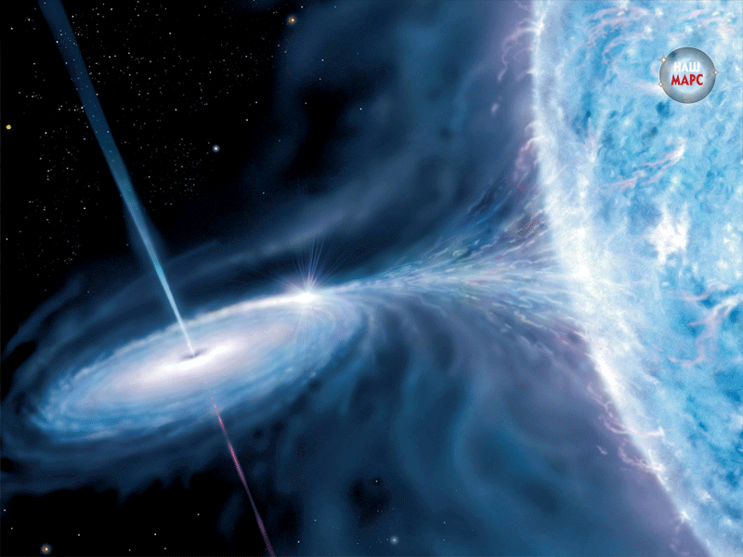
Найяскравіші, кажуть вчені, блакитні зірки. Найяскравішою з відомих є UW СМА. Вона в 860 тисяч разів яскравіше нашого небесного світила. Але цей показник стрімко падає, оскільки з часом яскравість зірок змінюється.

Slide 9
Дякуємо за увагу!

